Slide 1
Inferencia de redes bayesianas
Alvaro Bryan Cori Sanchez
Mauricio Alexander Balderrama Ali

Slide 2
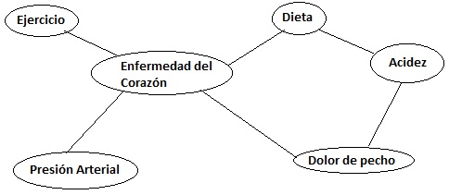
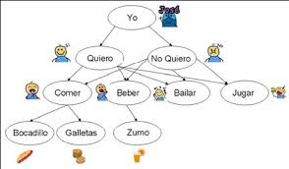
¿Qué es una red bayesiana?
Son una representación gráfica de dependencias para razonamiento probabilístico, en la cual los nodos representan variables aleatorias y los arcos representan relaciones de dependencia directa entre las variables.
Ejemplos.

Slide 3


Inferencia de Red Bayesiana
Las redes bayesianas organizan un caso problema mediante un conjunto de variables y las relaciones de dependencia entre ellas.
Dado este modelo, se puede hacer inferencia bayesiana; es decir, estimar la probabilidad posterior de las variables no conocidas, en base a las variables conocidas.
Personas sanas
Persona enferma?

Slide 4
Caracteristicas
1

Slide 5
Caracteristicas
Proporciona una representación compacta de la distribución de probabilidad conjunta sobre las variables.
Cada nodo tiene una tabla de probabilidad condicional que cuantifica los efectos
de los padres.
El significado intuitivo de un enlace entre dos nodos X e Y es, por ejemplo, que la variable X tiene influencia sobre Y
El conjunto de probabilidades representadas en la red describe la distribución de probabilidad conjunta de todas las variables.

Slide 6
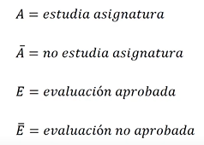
Veremos un ejemplo más a profundidad
Si un estudiante se registra a la asignatura A y la estudia, entonces una evaluación E resulta aprobada con probabilidad de 0,9.
Si el estudiante no está interesado en estudiar la asignatura, la evaluación tal vez es aprobada con probabilidad de 0,03. Se sabe que la asignatura es compleja, por lo cual la probabilidad de estudiar la asignatura es 0,01.
¿Cuál es la probabilidad de que un estudiante con una evaluación aprobada no haya estudiado la asignatura?

Slide 7
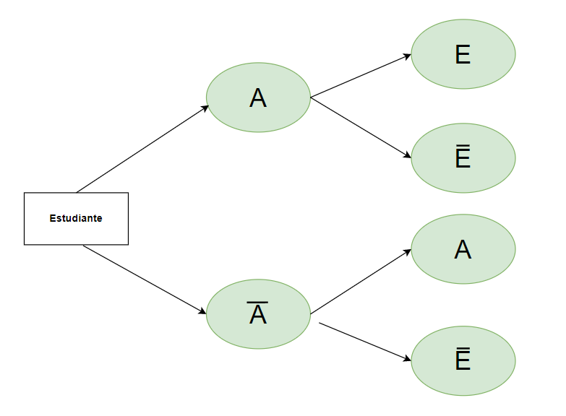
Veremos un ejemplo más a profundidad
Se definen los datos:
Construimos el árbol de decisión:

Slide 8
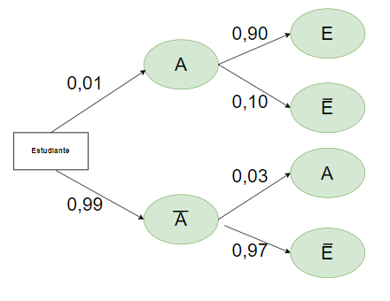
Veremos un ejemplo más a profundidad
Se definen los datos:
Colocamos los datos del enunciado:

Slide 9
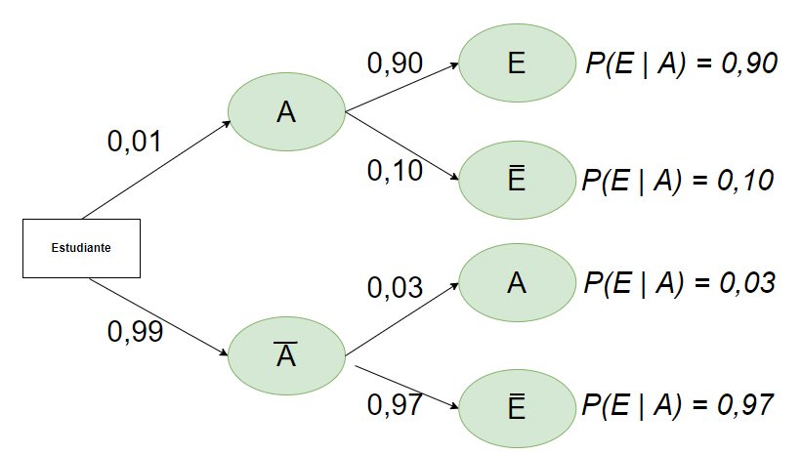
Veremos un ejemplo más a profundidad
Se definen los datos:
Colocamos sus probabilidades :

Slide 10
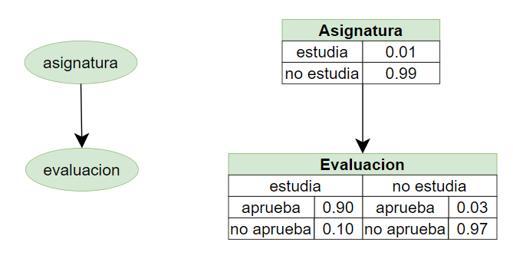
Veremos un ejemplo más a profundidad
Se definen los datos:
Ahora convertimos en una Red Bayesiana :

Slide 11
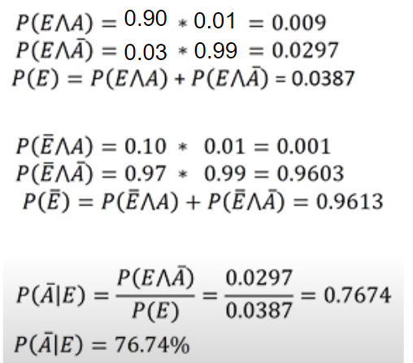
Veremos un ejemplo más a profundidad
Ahora convertimos en una Red Bayesiana :
¿Cuál es la probabilidad de que un estudiante con una evaluación aprobada no haya estudiado la asignatura?

Slide 12
Ejemplo Práctico
2

Slide 13
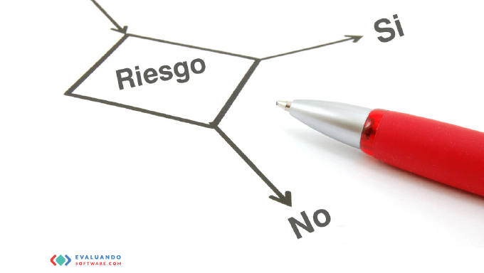


Las Redes Bayesianas son populares en la ingeniería, IA y la estadística.
Se han aplicado con éxito a dominios como:
Medicina
Evaluación de riesgos
Visión
Diagnósticos de sistemas y redes
detección de fraude
spam

Slide 14




HERRAMIENTAS

Slide 15
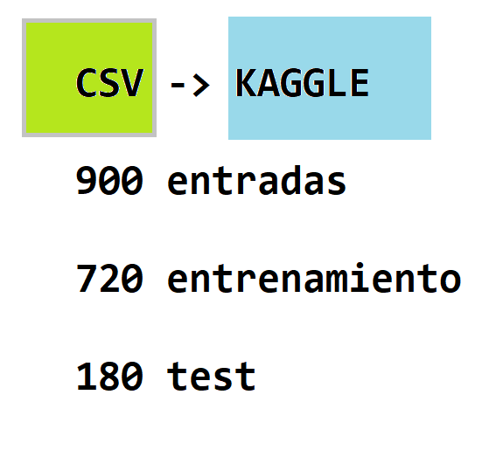
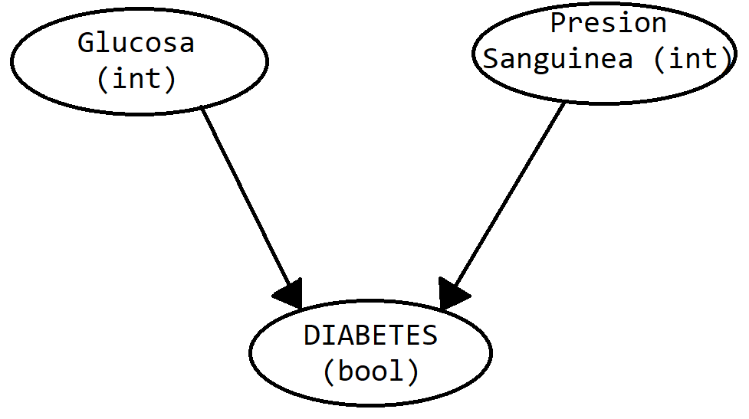
EJEMPLO A DESARROLLAR
DIAGNÓSTICO DE DIABETES CON RED BAYESIANA
Usando las redes neuronales bayesianas se quiere sacar la inferencia de sacar los resultados de si una persona tiene diabetes en base a su presión sanguínea y su glucosa.

Slide 16
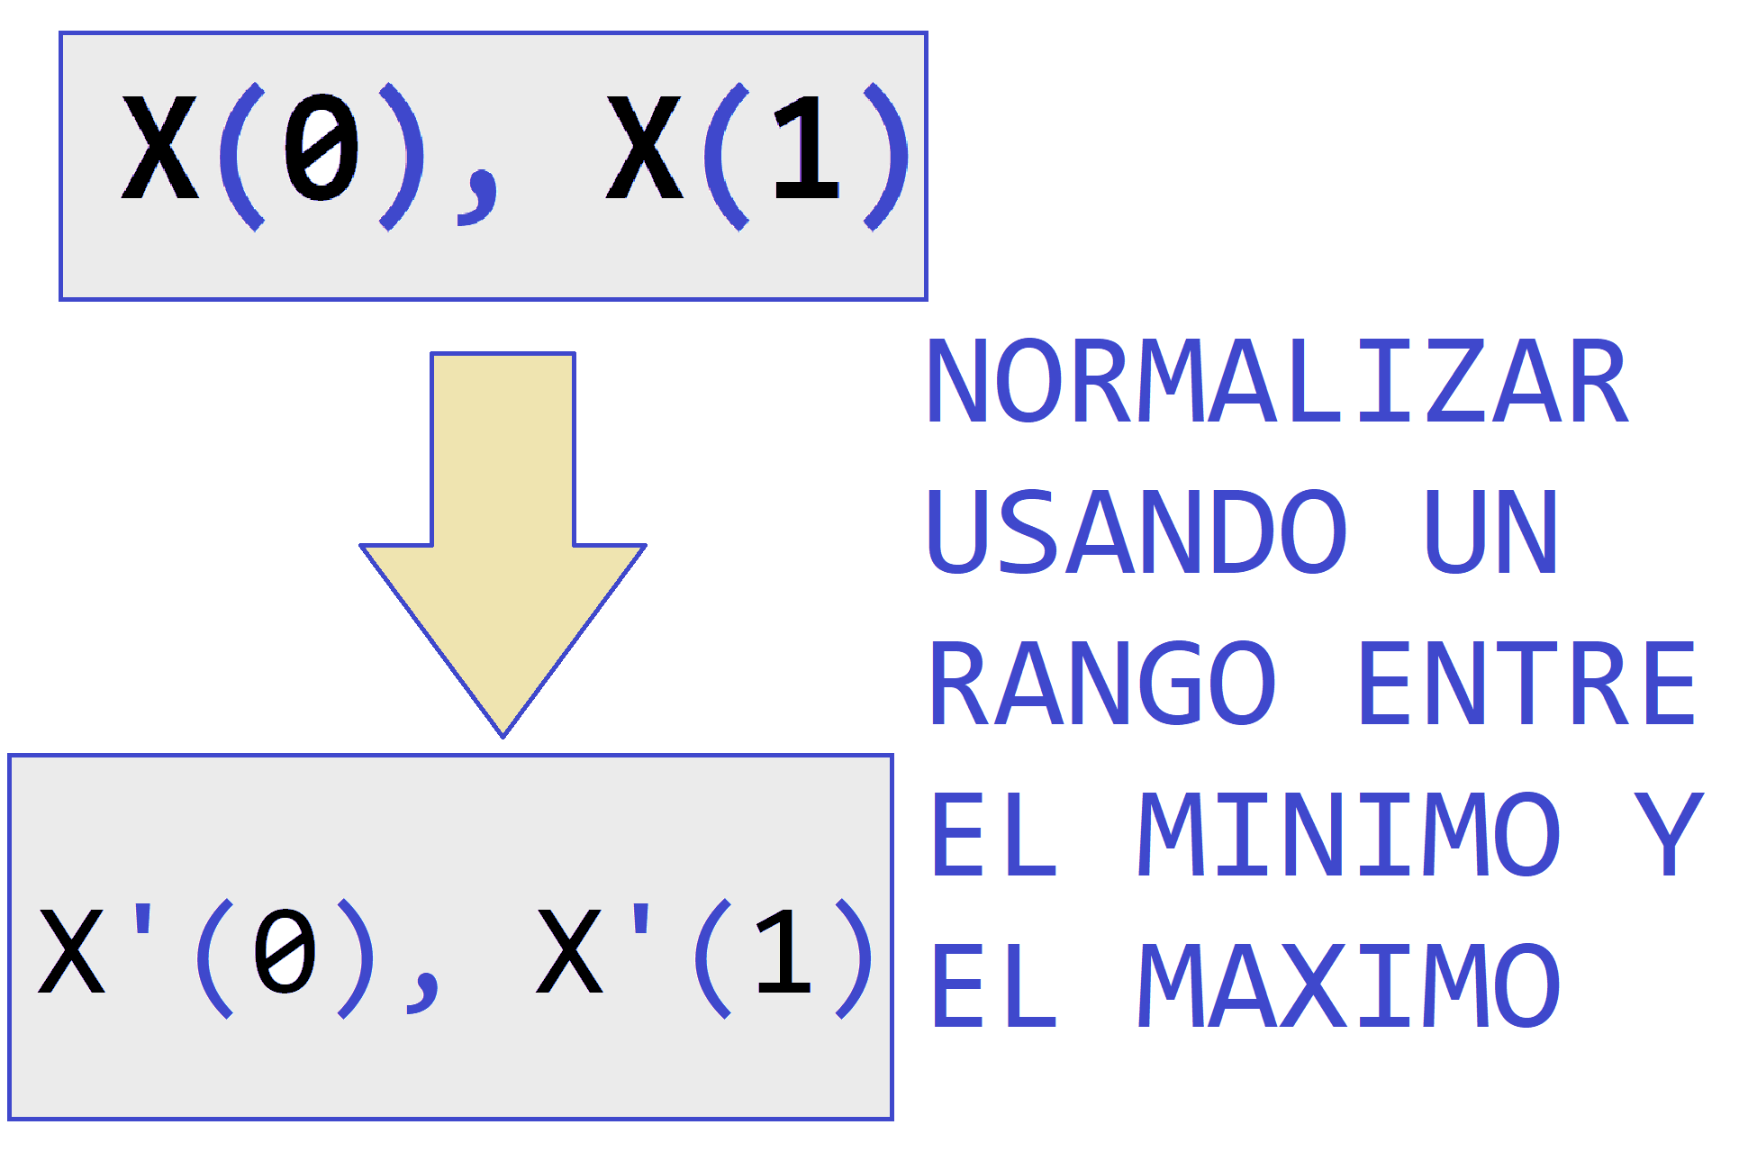
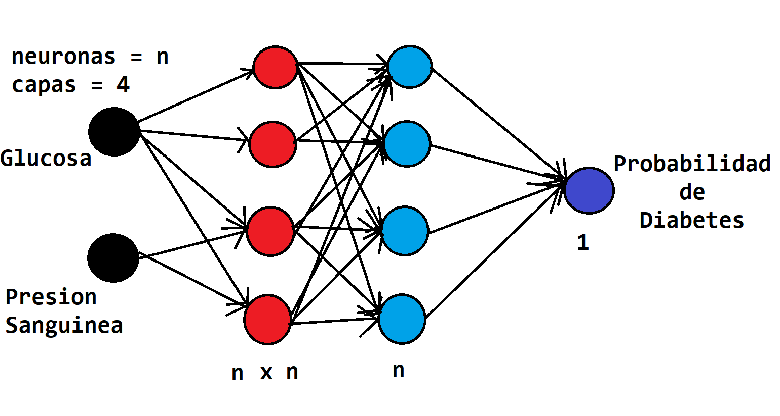
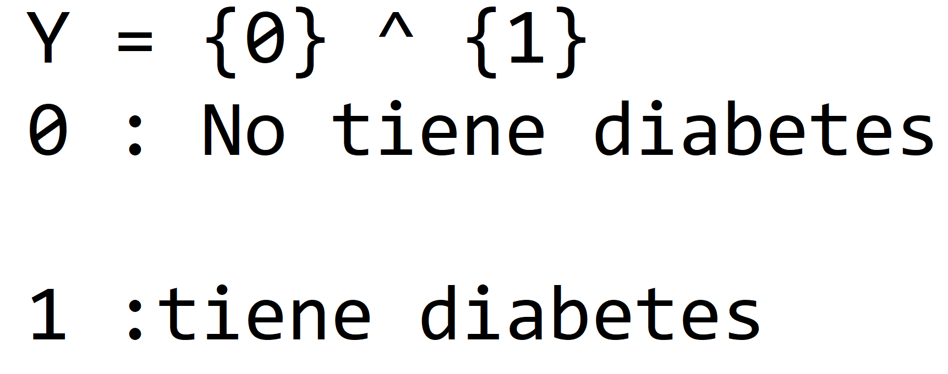
DATOS Y ARQUITECTURA

Slide 17
Gracias!!!!!

Slide 18
BIBLIOGRAFIA
Introduccion redes bayesianas:
https://www.urosario.edu.co/Administracion/documentos/investigacion/laboratorio/miller_2_3.pdf
Características de redes bayesianas:
https://ccc.inaoep.mx/~esucar/Clases-mgp/caprb.pdf
Usos:
http://www.lcc.uma.es/~eva/aic/Redes%20Bayesianas.pdf
Repositorios:
https://github.com/AlvaroCori/SIS_INTEL_PRACTICA_8

